Slide 1
Java高级编程
MyDraw V6.0
2018

Slide 2
谁的责任
应该由谁负责按下鼠标左键并拖动时的视觉效果虚线
  各图形？
  绘图板？
  main
    拥有图形上下文
    各种事件监听器在main中处理

Slide 3
处理逻辑
当鼠标移动时
如果发现鼠标左键按下
绘制虚线矩形
  左上：鼠标左键按下的点
  右下：鼠标光标当前位置

Slide 4
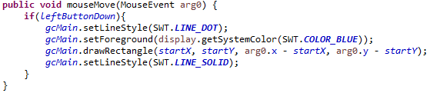
添加属性、绘制虚线矩形
添加属性
  布尔型表示鼠标左键是否按下
  mouseDown中设置leftButtonDown = true
  mouseUp中设置leftButtonDown = false
  mouseMove中绘制虚线矩形
public void mouseMove(MouseEvent arg0) {
if(leftButtonDown){
gcMain.setLineStyle(SWT.LINE_DOT);
gcMain.setForeground(display.getSystemColor(SWT.COLOR_BLUE));
gcMain.drawRectangle(startX, startY, arg0.x - startX, arg0.y - startY);
gcMain.setLineStyle(SWT.LINE_SOLID);
}
}

Slide 5
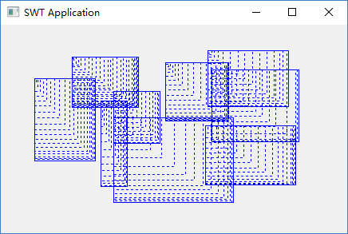
问题
每次鼠标移动时都会绘制一个矩形，但移动到新的位置没有抹掉之前的矩形

Slide 6

解决问题
在mouseMove中，每次绘制新的虚线框之前，抹掉上一个虚线矩形
  添加两个变量lastWidth和lastHeight保存上一次虚线矩形的宽度和高度
  初始化

Slide 7
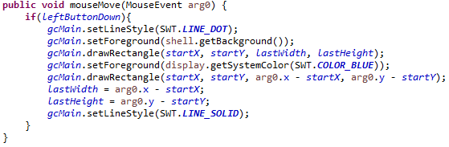
解决问题
mouseMove中，先用背景色绘制之前的虚线矩形抹掉之前所绘，再绘制本次移动后的虚线矩形
public void mouseMove(MouseEvent arg0) {
if(leftButtonDown){
gcMain.setLineStyle(SWT.LINE_DOT);
gcMain.setForeground(shell.getBackground());
gcMain.drawRectangle(startX, startY, lastWidth, lastHeight);
gcMain.setForeground(display.getSystemColor(SWT.COLOR_BLUE));
gcMain.drawRectangle(startX, startY, arg0.x - startX, arg0.y - startY);
lastWidth = arg0.x - startX;
lastHeight = arg0.y - startY;
gcMain.setLineStyle(SWT.LINE_SOLID);
}
}

Slide 8
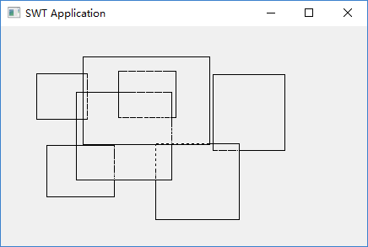
效果及问题
可以正常地显示拖动效果虚线框，并在松开鼠标左键后创建矩形
但存在虚线框的擦除导致已经绘制的矩形有缺口
  虽然最小化后重绘可以解决，但也应该处理
    mouseUp处理的最后调用board.refresh()
    应该改进refresh，传入重绘区域，只调用在重绘区域的图形的draw方法

